Slide 1
ПРЕЗЕНТАЦІЯ з фізики на тему:
“Альтернативні джерела енергії”
Виконала Ткаченко Анна та Яловицька Тетяна Учениці 11-Б класу

Slide 2
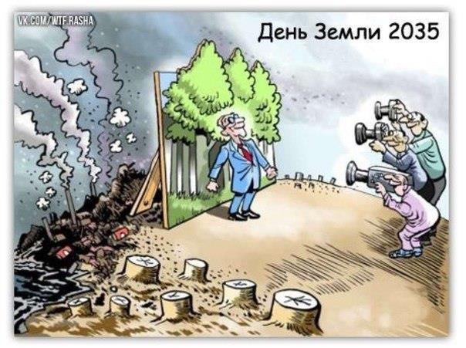
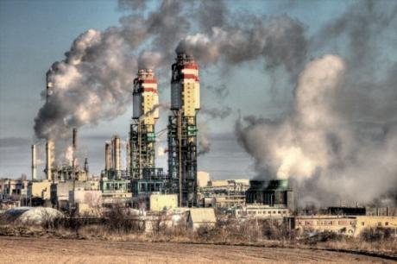
На сьогоднішній день дуже турбує ситуація, яка склалася з невідновлювальними ресурсами. По розрахункам вчених, кількість видобутку сировини для енергетики мають вичерпатися в дуже близькому майбутньому. Якщо всі потреби людства мають бути задоволені лише за рахунок хімічного палива, людству повинно хватити вугілля, нафти та газу лише на 150 років. А забруднення від цих видів палива дуже небезпечно для навколишнього середовища. До того ж, 90% видобутої сировини стає відходами, які забруднюють довкілля.

Slide 3
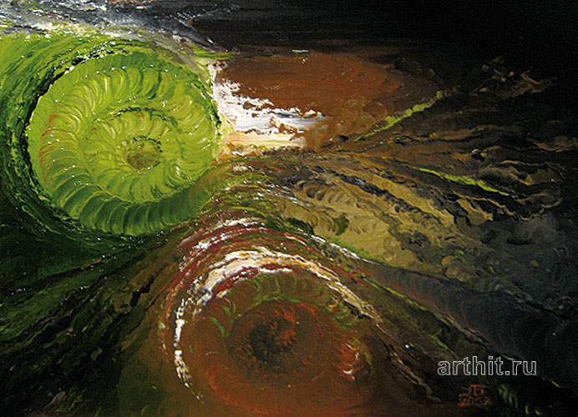
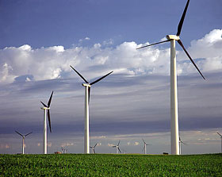
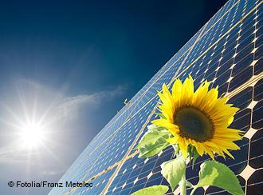
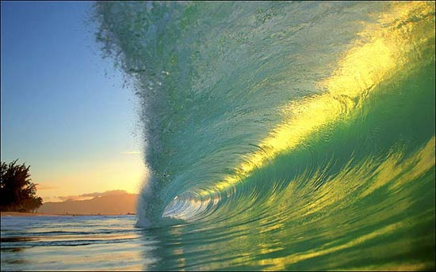
До нетрадиційних джерел енергії відносять
ЕНЕРГІЮ ВІТРУ
ЕНЕРГІЮ ОКЕАНУ
СОНЯЧНУ ЕНЕРГІЮ
ГЕОТЕРМАЛЬНУ ЕНЕРГІЮ ЗЕМЛІ

Slide 4
Енергія вітру.
Енергія вітру екологічно чиста, не потрібно будувати дорогі плотини гідровузлів, нищити сільськогосподарські угіддя, забруднювати воду, спалювати цінне оргпаливо, будувати очисні споруди для збереження чистоти біосфери.
Можливості використання цього виду енергії в різних місцях неоднакові.
Для нормальної роботи вітрових двигунів швидкість вітру не повинна в середньому за рік падати нижче 4-5 м/с, а краще, коли вона становить – 6-8 м/с.
Для цих установок шкідливі і надто великі швидкості вітру (урагани), які можуть їх поламати.

Slide 5
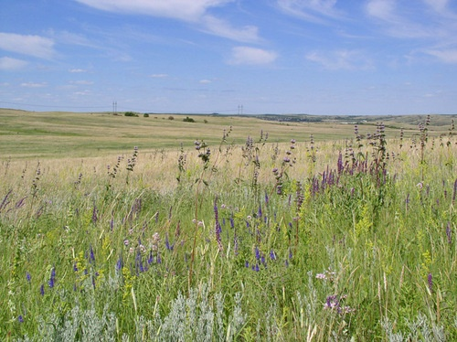
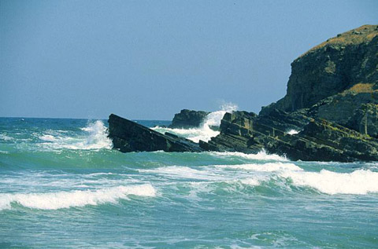
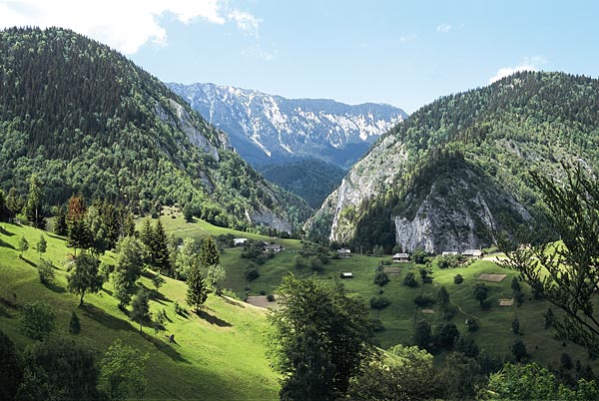
Найбільш сприятливі зони для використання вітрової енергії – узбережжя морів та океанів, степи, тундра, гори.
В межах України такими ділянками є узбережжя Чорного моря, особливо Крим, а також Карпати, південні степові райони.

Slide 6
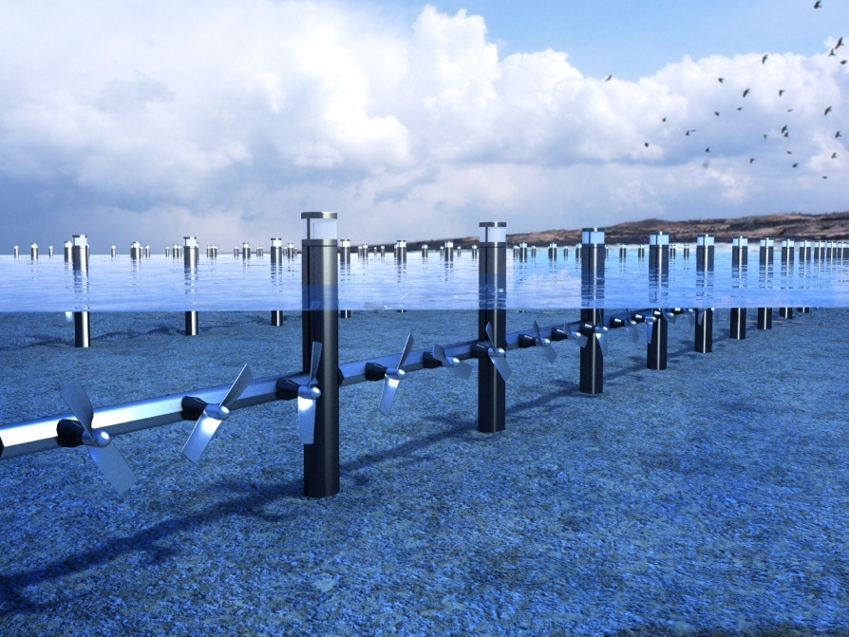
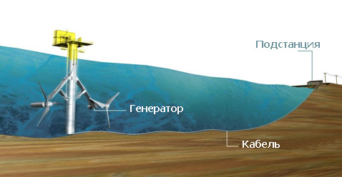
Енергія океану
Одна з найбільш екологічно чистих – енергія Світового океану, моря.
Приливні електростанції (ПЕС) – це джерело екологічно чистої, невичерпаної і стійкої в перспективі та економічно дешевої енергії. Чергування приливів та відливів проходить щодобово через 6 годин. ПЕС використовують обидві фази. ПЕС діють в Франції, Канаді, а відтепер і в Україні.

Slide 7
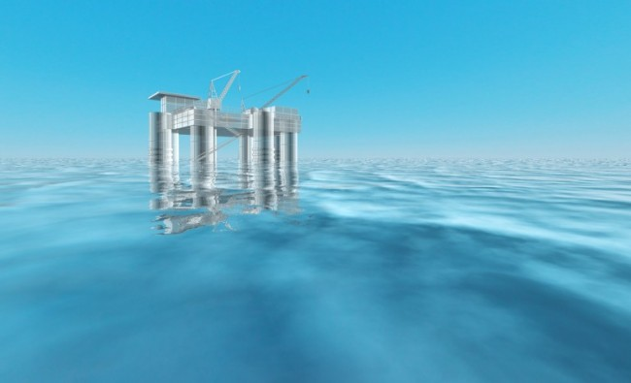
Енергія хвиль
Це енергія руху води в морі, вона надзвичайно висока. Середня хвиля досягає висоти до 3 м. Несе приблизно 90 кВт енергії на 1 м² узбережжя.
В Японії працює плаваюча електростанція, яка працює на енергії морських хвиль.Але широке впровадження морських електростанцій різних типів стримується відносно високою їх вартістю, хоча робота таких станцій не спричиняє забруднення довкілля. Розрахунки й проекти інженерів свідчать, що в найближчому майбутньому можливе спорудження великих електростанцій такого типу.

Slide 8
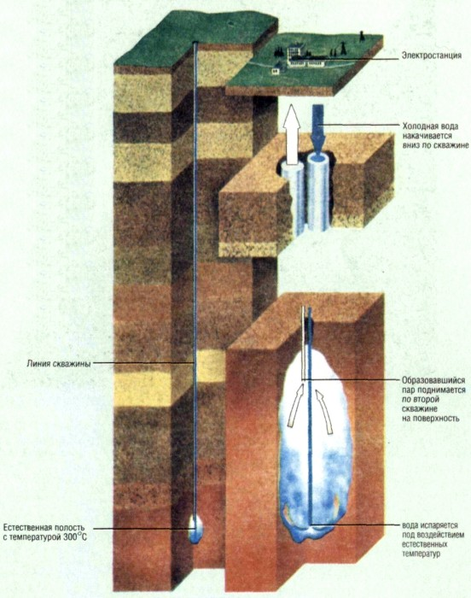
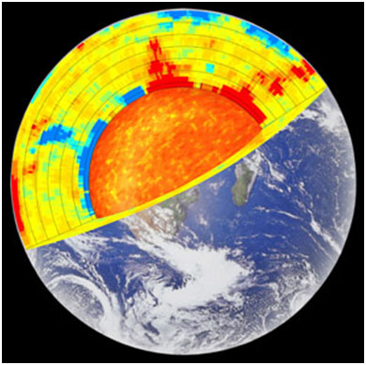
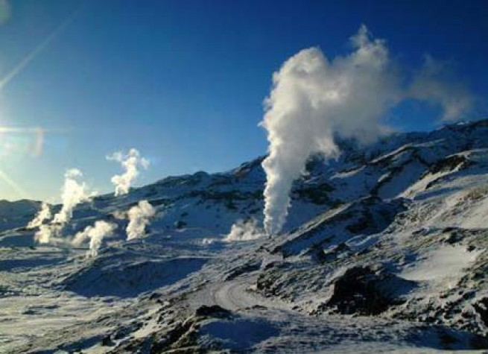
Геотермальна енергія Землі.
Це використання тепла земних надр в Криму і Закарпатті. Глибинне тепло Землі – це природні підземні котельні, що працюють цілодобово.
Це екологічно чисті резерви теплової енергії, що може замінити мільйони тонн органічного палива в промисловості, сільському і комунальному господарстві, це бальнеологія і теплиці, опалення і гаряче водопостачання за рахунок термальних вод Землі.
Така станція працює десятки років, використовуючи практично невгасимі теплові котли, не шкодить середовищу, екологічно чиста, не викидає бруду.

Slide 9
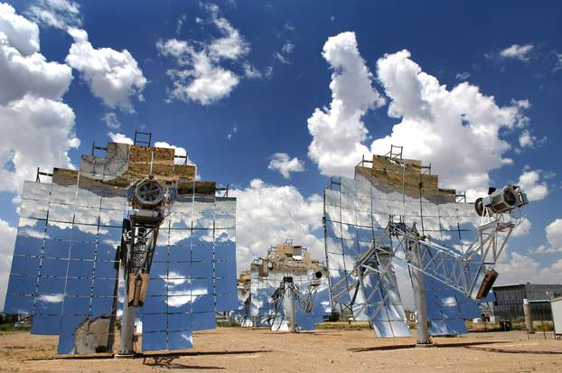
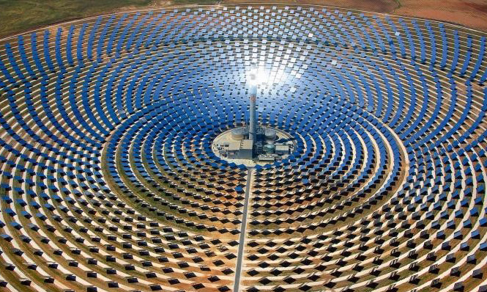
Сонячна енергія
Сонячна енергія – практично невичерпне джерело, потужність якого на поверхні Землі становить 20 млр. кВт умовного палива. Для порівняння: світові запаси оргпалива оцінюються всього 61022 т умовного палива.
Вже розроблено високотемпературні геліоконцентрати, що дозволяють отримувати температуру до 4000^{о}С, що достатньо щоб плавити навіть надтверді метали.

Slide 10
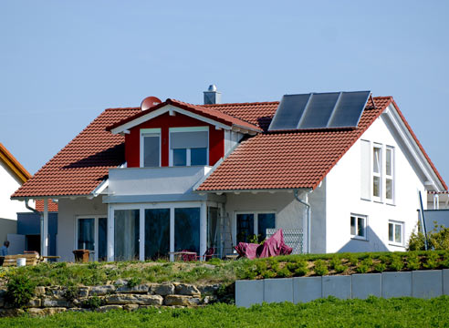
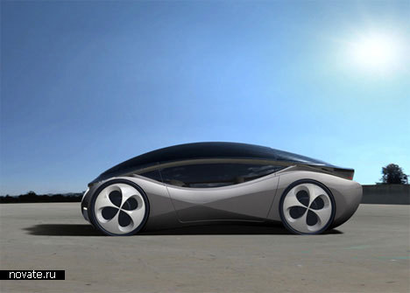
Опалення і гаряче водопостачання, низькотемпературні процеси перетворення сонячної енергії в тепло, можуть бути здійснені простими технічними засобами на Півдні України, в Криму, Закарпатті для децентралізованих споживачів, для широкого використання в народному господарстві.

